Slide 1
TIẾNG VIỆT 2
Tập 2
Tuần 21
Tập viết: Chữ hoa R

Slide 2




KHỞI ĐỘNG

Slide 3



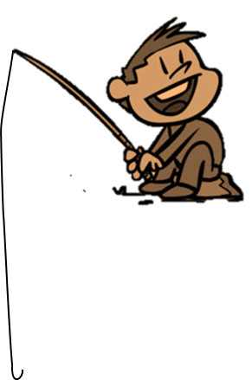



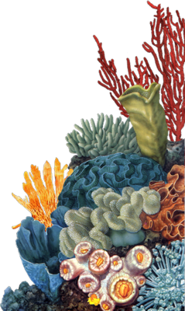

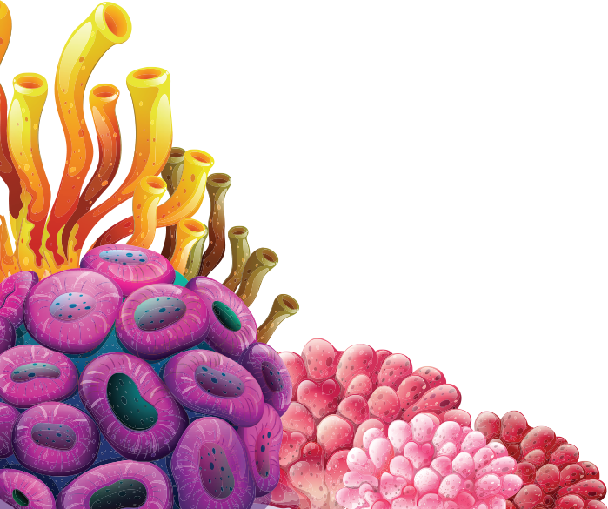




TRÒ CHƠI CÂU CÁ
3kg
HƯỚNG DẪN
Thầy cô kích chuột vào màn hình để bắt đầu trò chơi.
Kích chuột màn hình để hiện câu hỏi
Kích chuột vào các đáp án trên mình các chú cá. Chọn đáp án đúng thì câu được cá.
Kích chuột vào màn hình để tới câu hỏi hoặc slide tiếp theo.
3
1
2
4

Slide 4

Chữ hoa Q cỡ vừa cao mấy ô li?
5 ô li
4 ô li
5 ô li
2 ô li
3 ô li

Slide 5
Chữ hoa Q cỡ nhỏ cao mấy ô li?
2,5 ô li
1,5 ô li
3 ô li
4 ô li
2,5 ô li

Slide 6

Cảm ơn các bạn thật nhiều!

Slide 7
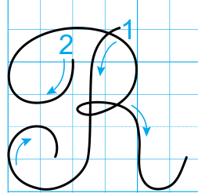
Chữ hoa R cỡ vừa
Quan sát chữ R hoa, nhận xét:
- Chữ R hoa cao mấy ô li?
- Chữ R hoa cao 5 ô li, nằm trên 6 đường kẻ ngang.

Slide 8
Chữ hoa R
Quan sát chữ R hoa, nhận xét:
- Chữ R hoa được viết bởi mấy nét? Đó là những nét nào?
- Chữ R hoa được viết bởi 2 nét.
- Nét 1: Móc ngược trái, phía trên hơi lượn, đầu móc cong vào phía trong.
- Nét 2: Là kết hợp của hai nét cơ bản: cong lên và móc ngược (phải) nối vào tạo thành vòng xoắn ở giữa thân chữ.

Slide 9
HƯỚNG DẪN VIẾT

Slide 10
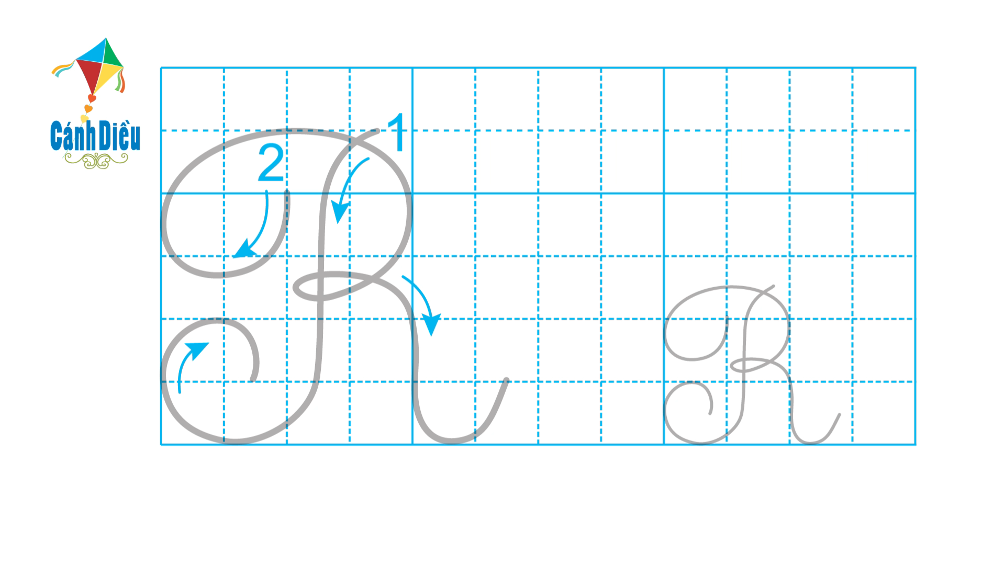

Slide 11

Viết bảng con

Slide 12
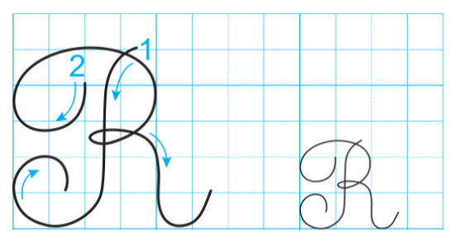
Viết bảng con chữ R hoa cỡ vừa
R

Slide 13
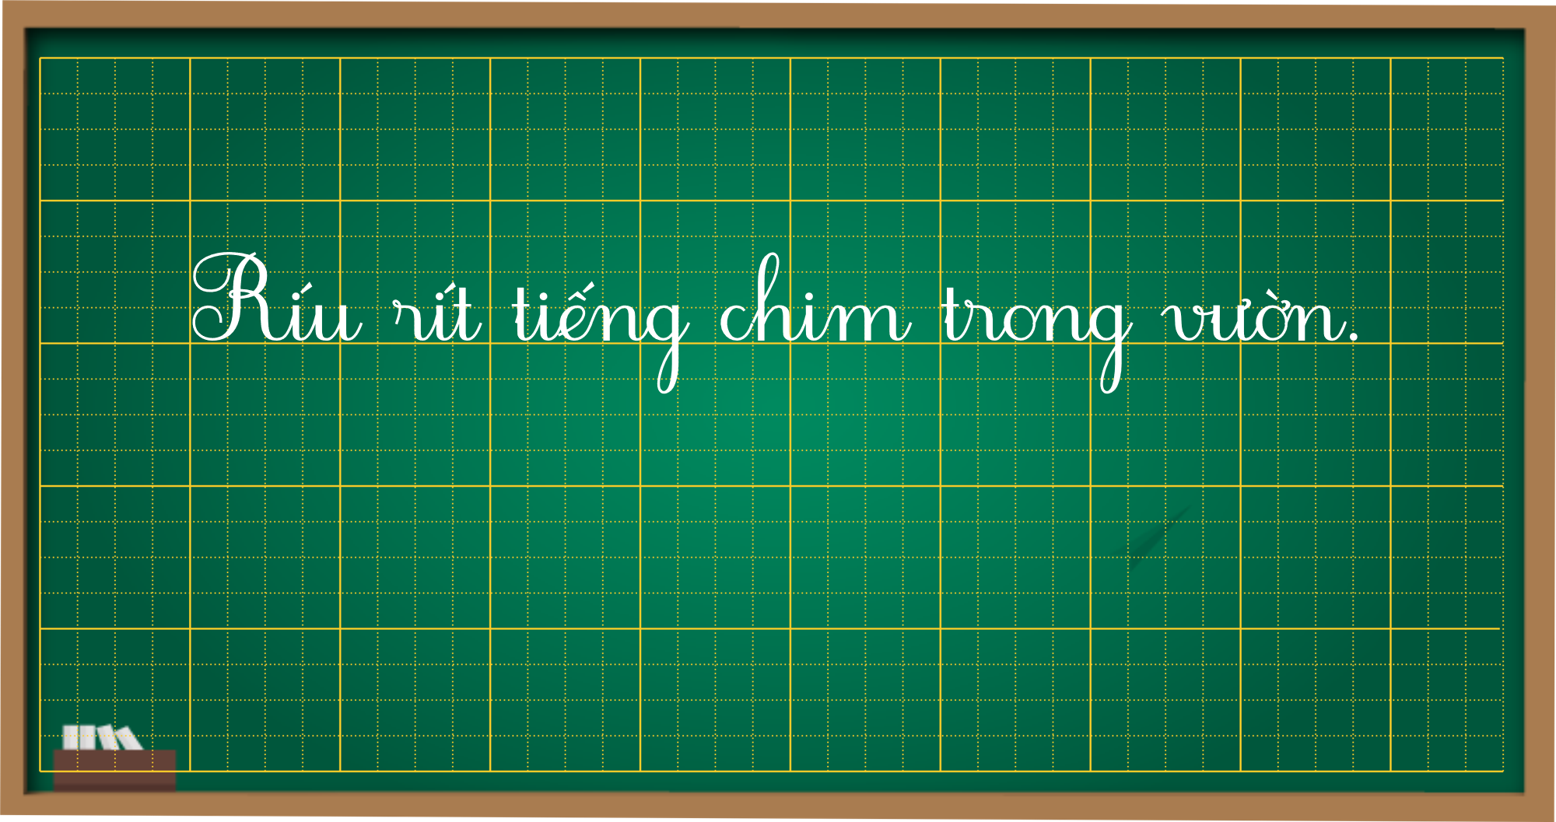
Viết câu ứng dụng

Slide 14

- Trong câu ứng dụng trên, chữ nào được viết hoa?
- Những chữ nào viết với độ cao 2,5 ô li?
- Chữ t cao mấy ô li?
- Những chữ nào viết với độ cao 1 ô li?
- Chữ và chữ cách nhau mấy con chữ o?

Slide 15
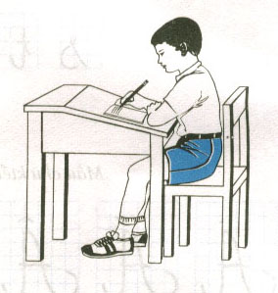
Tư thế ngồi viết
- Lưng thẳng không tì ngực vào bàn.
- Ngồi hơi cúi.
- Mắt cách vở khoảng 25 - 30cm.
- Tay phải cầm bút.
-Tay trái tì nhẹ lên mép vở để giữ.
-Hai chân để song song thoải mái.

Slide 16


THỰC HÀNH
VIẾT VỞ

